Slide 1
Graduos
졸업을 위한 수강 과목 선택 도우미
2019920003 권준호 2019920016 김원빈
2019920048 정민혁 2019920055 채민관
2020920025 박정익 2020920051 이현제

Slide 2
Project Introduction - 목적
전공필수, 선택
설계
봉사활동
복잡한 졸업 요건
교양필수, 선택
공학인증
선 후수과목
어학성적
졸업을 위해 어떤 수업을 들어야 하고, 어떤 조건을 만족해야 하는지
학사정보 시스템에서 확인하기 어려움

Slide 3
Project Introduction - 범위
1차
2차
3차
유저의 현재까지의 대학행정 정보를 기반으로 졸업을 위해 필요한 다양한 요건 표시
선/후수 과목을 고려하여 다음 학기에 수강 가능한 과목 표시, 졸업을 위해 수강하면 좋은 과목 강조
현재 학기로부터 졸업 학기까지의 시간표를 설계할 수 있는 유틸리티를 제공한다.

Slide 4
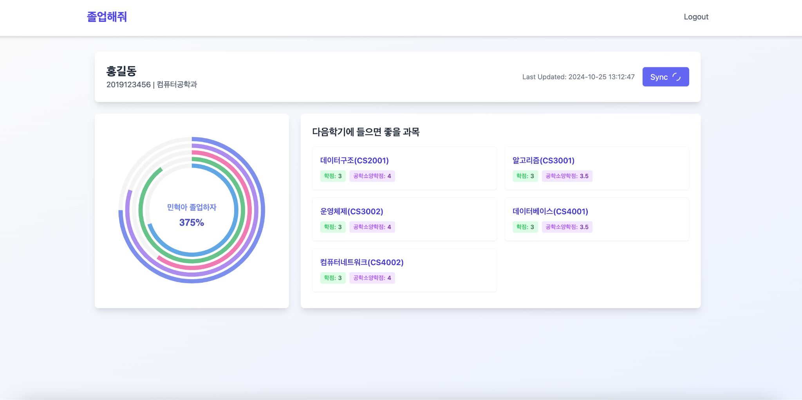
Project Introduction - 예상 디자인

Slide 5
Team Introduction
Frontend
React.js
Typescript
Backend
Spring
개발 환경
VSCode
Dev Container
배포
OnPromise Server
Kubernetes

Slide 6
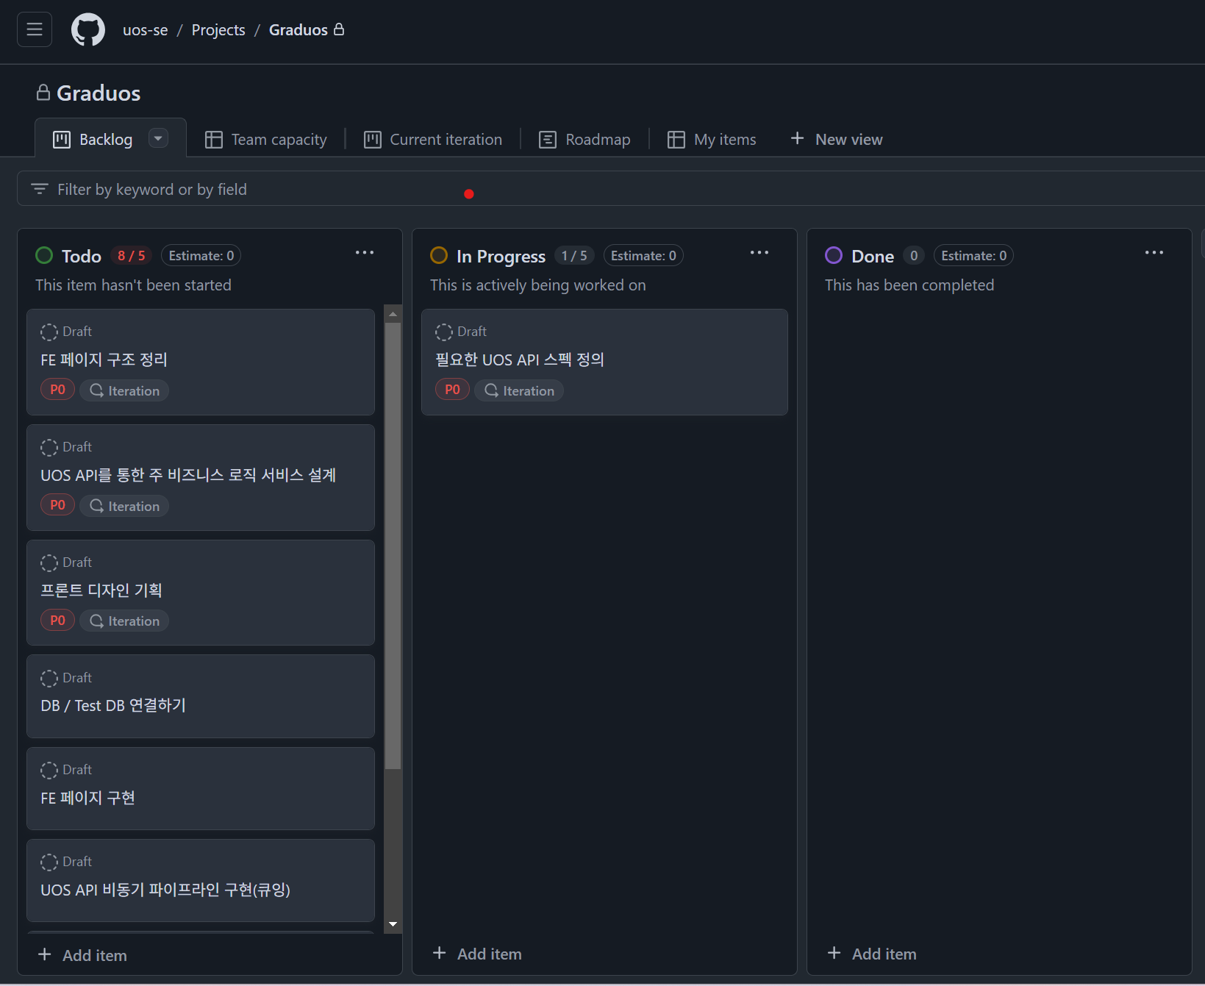
Team Introduction
업무 분담: github의 Project Board 활용

Slide 7

Actors
<유저>
서비스를 사용하는 주체
이루넷에 로그인 가능한서울시립대 학부 재학생/휴학생
수강신청, 졸업에 관련된 정보를 얻음.
수강신청 계획을 확인하기 위한 서비스 제공받음
<대학행정 이루넷>
학과, 강의등의 정보제공
크롤링을 통해 정보를 가져올 예정

Slide 8
Use Case
로그인
졸업 요구 학점 확인
이루넷 데이터 동기화
수강 계획시간표 작성
다음 학기 수강 가능 과목 확인

Slide 9
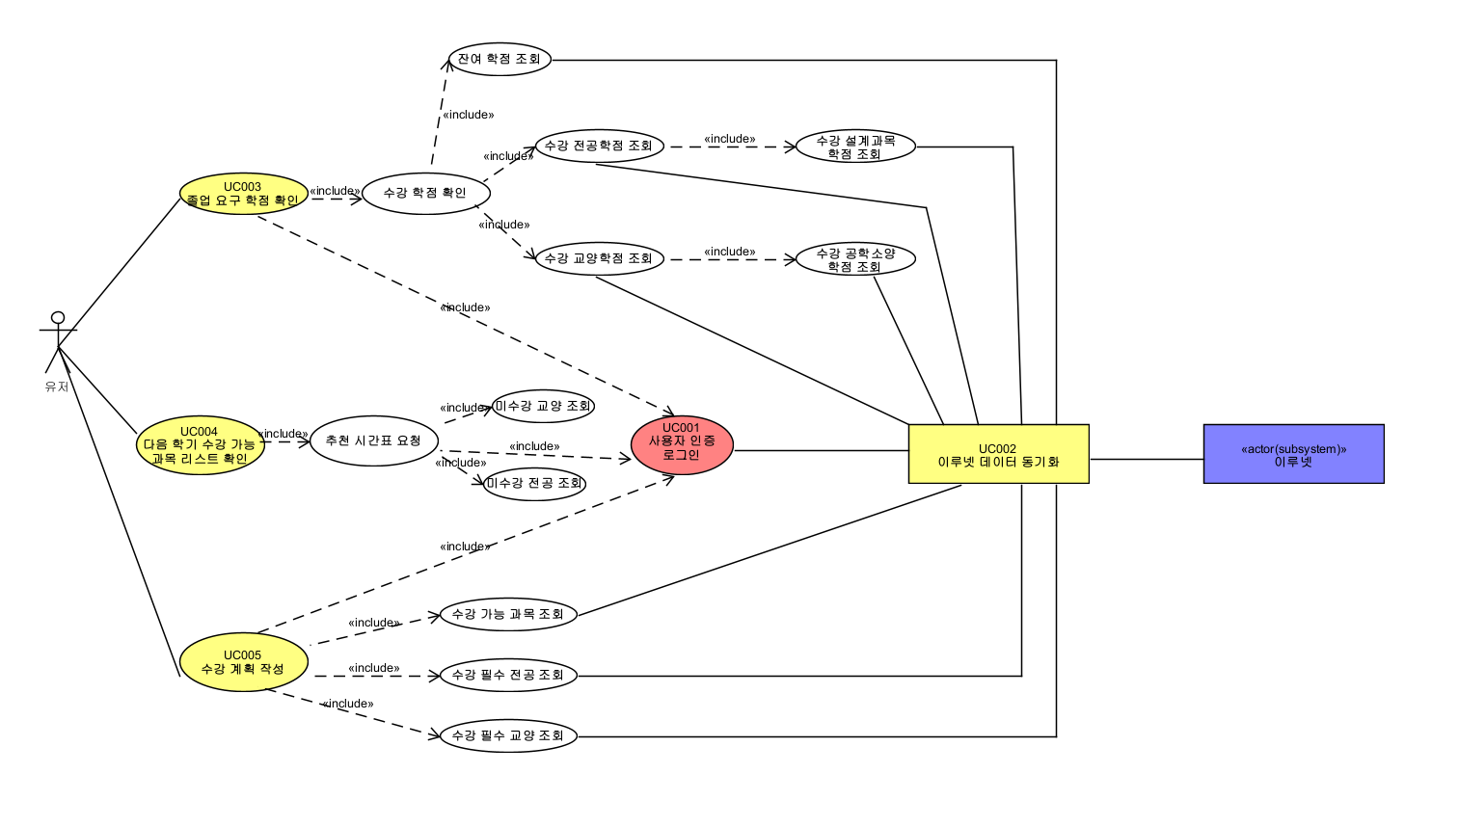
Use Case Diagram

Slide 10
Software Architecture:A - Layered
Benefits
구조가 직관적임
빠른 프로토타이핑이 가능
Controller
Service
Drawbacks
비즈니스 로직이 세부사항인 하위 레이어에 의존함
Persistency

Slide 11
Software Architecture:B - Concentric (Accepted)
Benefits
의존성이 DAG로 관리되어 변경 및 확장이 용이
추상 계층이 정의되면 구체 계층은 독립적으로 개발 가능
비즈니스 로직이 구체 클래스에 의존하지 않으므로 목(Mock)을 이용한 테스트 용이
DB
Controller
Use Case
Entity
UI
Drawbacks
클린 아키텍쳐에 익숙하지 않으면 구조가 비직관적일수있음
Computation cost가 높은 작업과는 잘 맞지 않을 수 있음. (e.g. ML)
Service
Web

